Slide 1
Zira
Pré-TPI – Site d’e-commerce
Jérémy Gfeller

Slide 2
Déroulement
Introduction
Tâche particulière
Conclusion

Slide 3
Déroulement
Introduction
Tâche particulière
Conclusion
Notes:
Fiche signalétique

Slide 4
Objectifs
Création d’un site d’e-commerce
Plusieurs pages à disposition
Accueil
La page article
Les détails des articles
Panier
Contact
Pages pour les administrateurs
Ajouter un article
Gérer les articles

Slide 5
Site et fonctionnalités
Articles disponibles
Chaussures
Habits
Sac à dos
Partie graphique du site
Template bootstrap
Code
PHP, HTML, CSS, MySQL

Slide 6
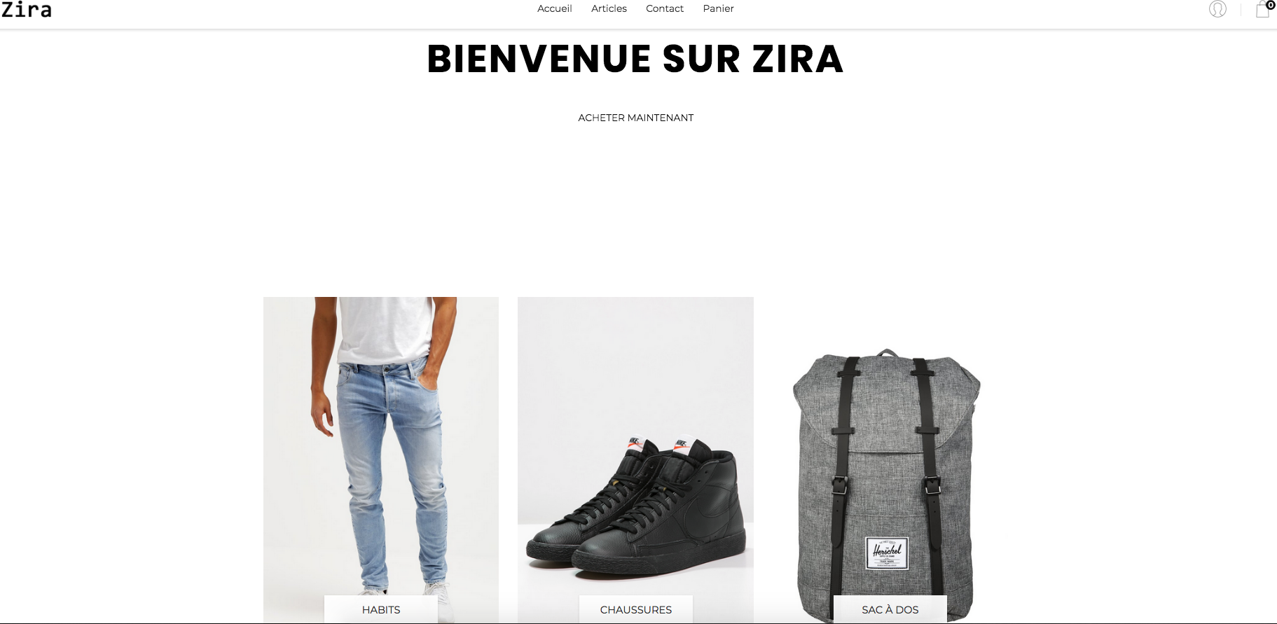

Slide 7
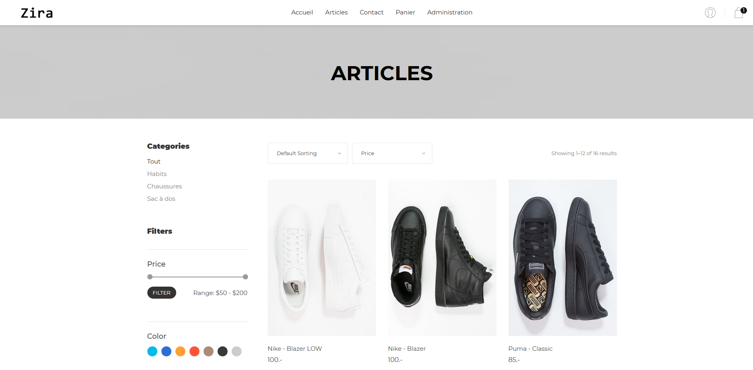

Slide 8
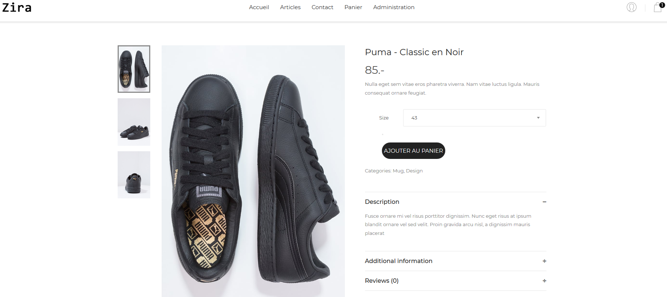

Slide 9
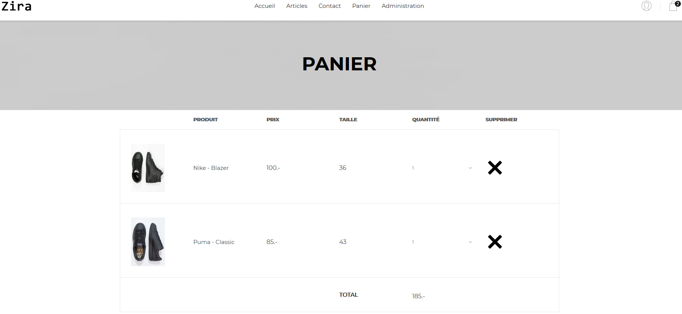

Slide 10
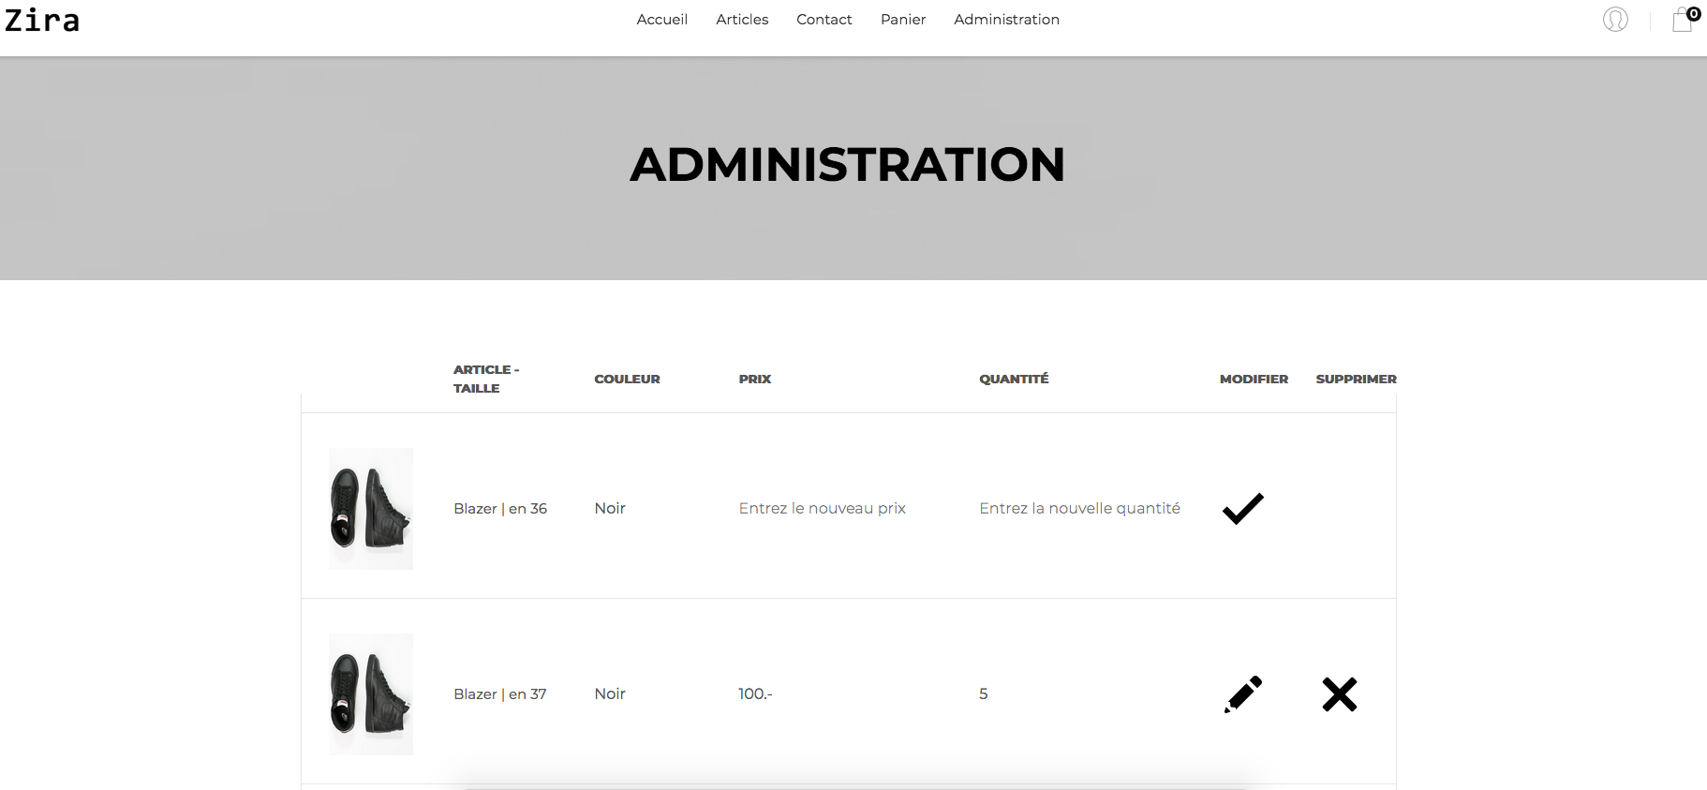

Slide 11
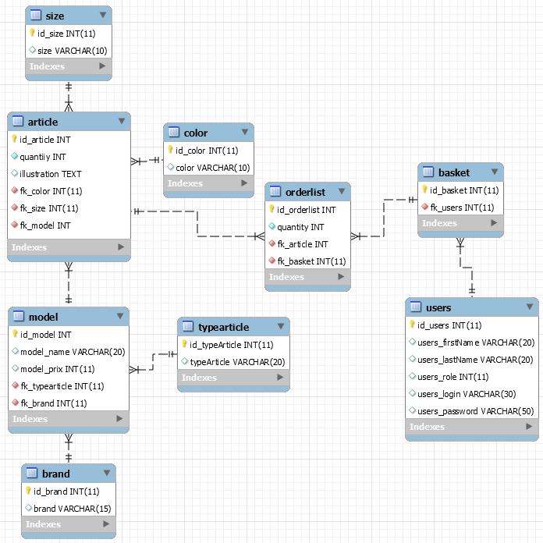

Slide 12
Déroulement
Introduction
Tâche particulière
Conclusion

Slide 13
La fonction
La page ajouter un article
Aller étape par étape
Faire tous les tests
Marques
Modèles
Couleurs
Ajouter les images

Slide 14
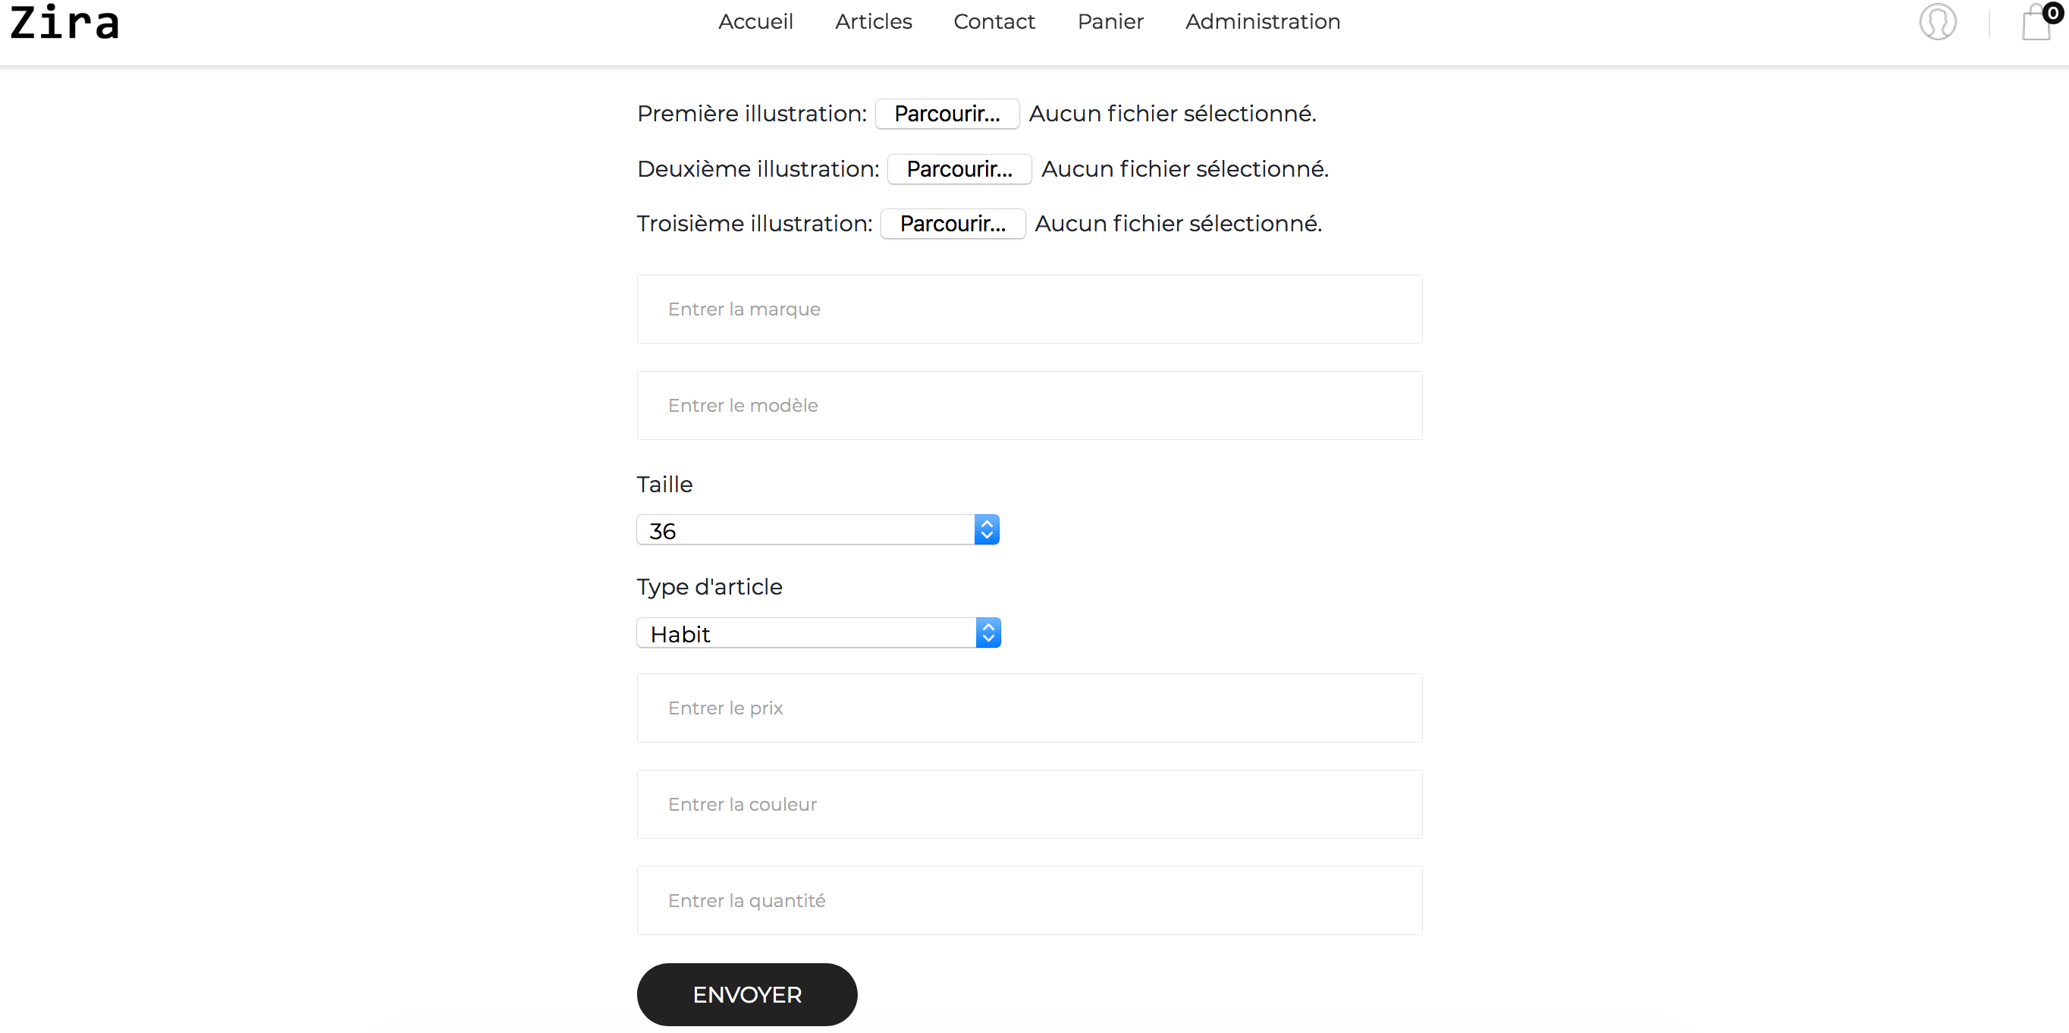

Slide 15
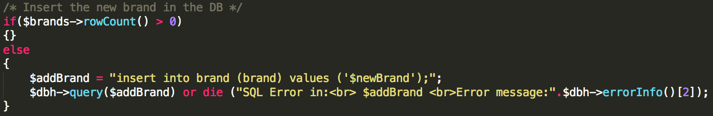
Test pour la Marque

Slide 16
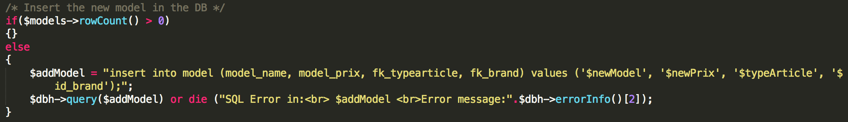
Test pour le modèle
Notes:
Rechercher l’ID de la marque pour le fk_brand -> slide d’après il y a la fonction

Slide 17
Rechercher l’id de la marque

Slide 18
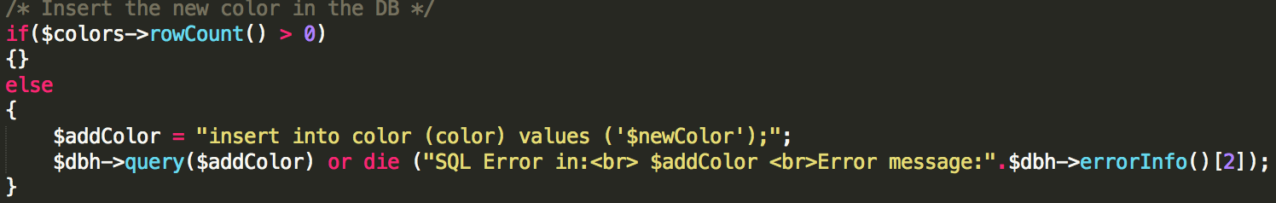
Test pour la couleur

Slide 19
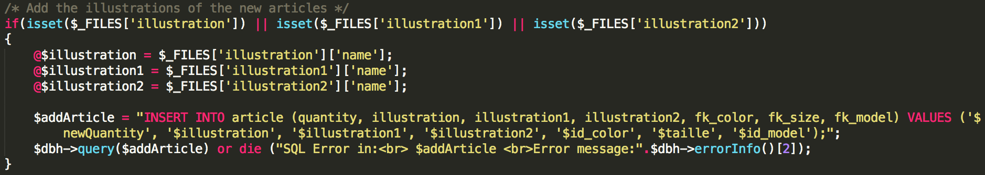
Ajout de l’article
Notes:
Recherche de l’ID pour le fk_color

Slide 20
Rechercher l’id de la couleur

Slide 21
Exemple pour l’ajout d’un article

Slide 22
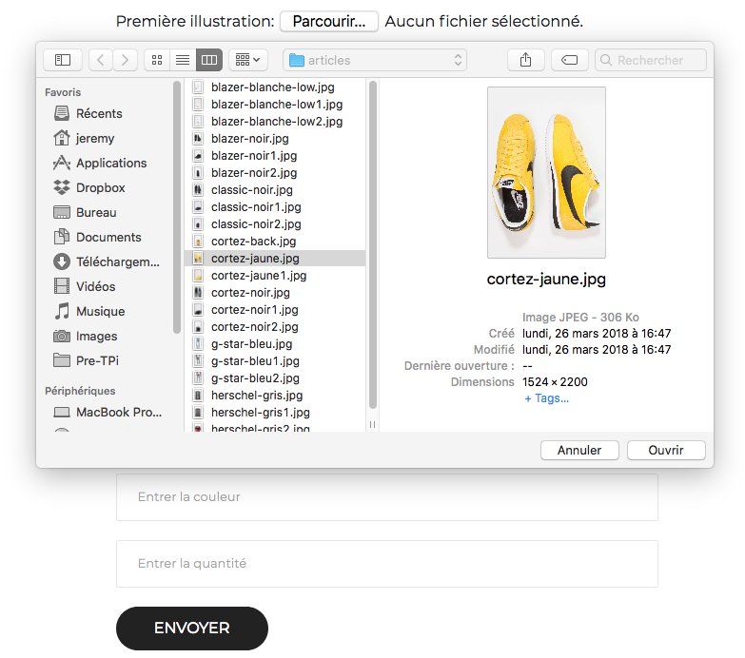

Slide 23
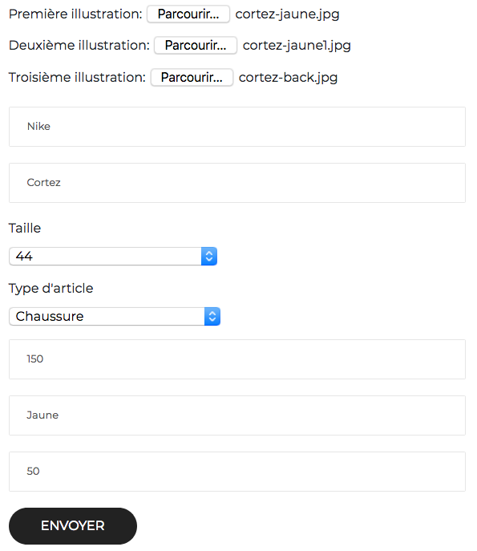

Slide 24
Déroulement
Introduction
Tâche particulière
Conclusion

Slide 25
Bilan personnel
Avantages du projet
Se rappeler les étapes
Idée du travail pour le TPI
Être livré à nous-même
Gérer une BD
Coder en PHP
Notes:
Étapes :
Analyse
MCD et MLD si BD
BD:
Requête SQL
PHP:
Se remettre dans le bain

Slide 26
Suite possible du projet
Ajouter moyen de paiement
Méthodes de tris
Améliorer l’ajout d’articles
Contrôler valeurs des champs textes

Slide 27


